Slide 1
게임 장르 트렌드
Shooter 장르 설계 제안

Slide 2
목차
게임 시장
지역별 게임 장르 선호
2016년 Shooter 게임

Slide 3
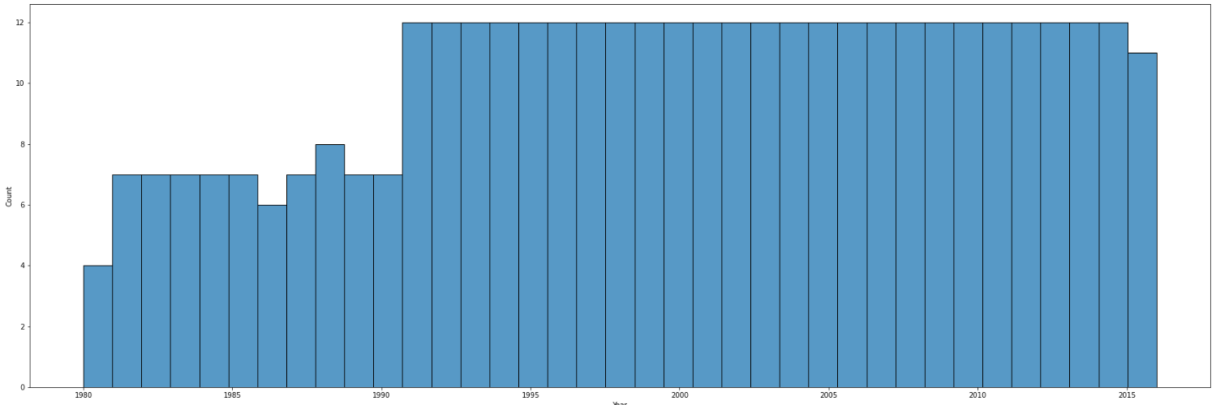
1991년 이후 매년 출시되는 장르 수 증가
1. 게임 시장
<연도별 매년 출시되는 장르 가지 수>
1990년 이전 주로 7가지
1991년 이후 주로 12가지

Slide 4
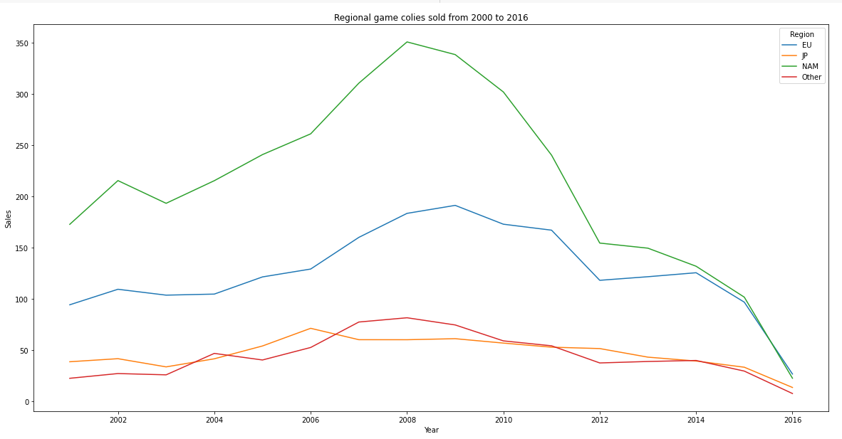
게임 출고량 감소 추세 - 장르 집중 필요
1. 게임 시장
게임의 인기가 감소하고 있는데, 살아남은 게임 장르가 무엇인가?

Slide 5
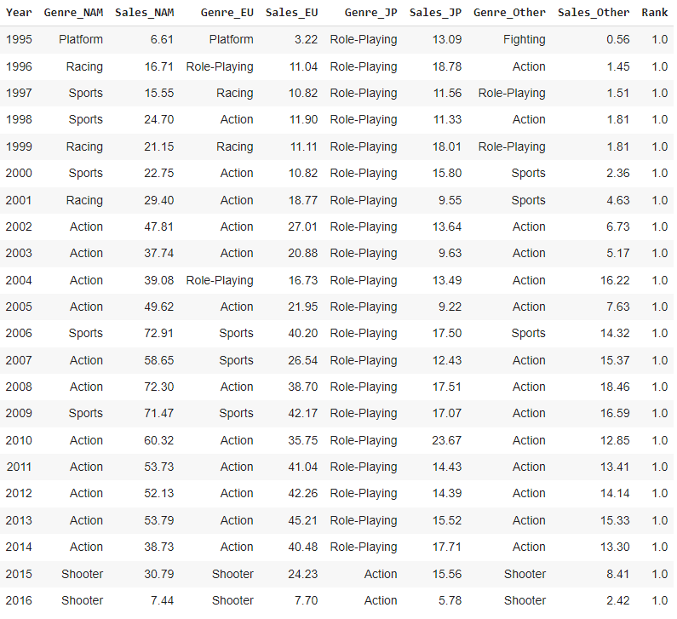
일본은 RP 에서 Action으로 선호 장르 변화
2. 지역별 게임 장르 선호
일본은 장기간 Role-Playing 게임을 선호하는 현상이 있었음
그러나 2015년 이후 Action 장르가 출고순위 1위로 변경되었음

Slide 6
2015년 이후 인기 장르는 Action, Shooter
2. 지역별 게임 장르 선호
일본은 2015년 이후 Action 장르가 출고순위 1위로 변경되었음
북미와 유럽은 2015년 이후 Shooter가 출고순위 1위로 변경되었음
일본 이외의 시장에서는 트렌드가 Shooter로 변경되었기 때문에 Shooter 게임을 출시하고, 일본에는 Action 장르의 게임을 출시

Slide 7
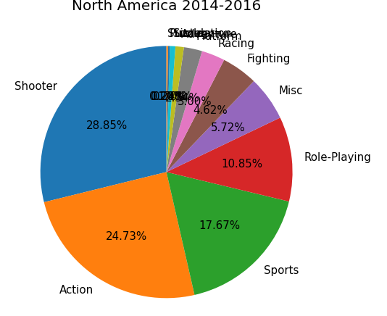
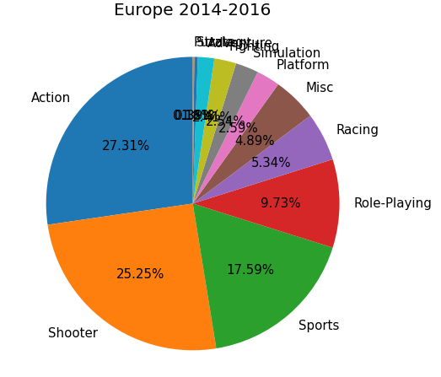
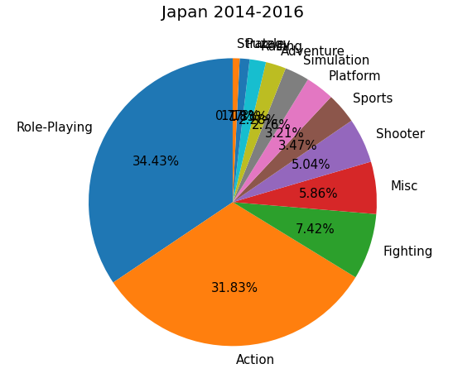
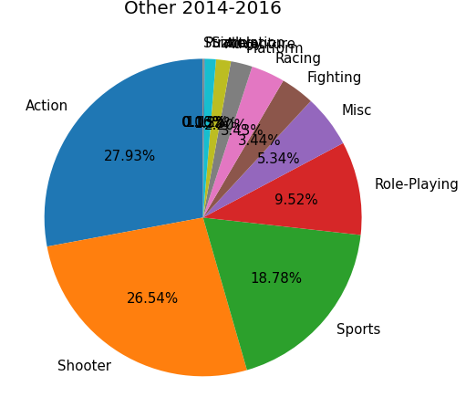
2014-2016년 지역별 4 사분위 장르 점유율
2. 지역별 게임 장르 선호
3년간 출고량 상위 4 사분위의 게임은 두 장르가 절반 이상 차지
북미, 유럽, 기타는 Shooter, Action이 4 사분위 출고량의 절반 이상 점유
일본은 Role-Playing, Action 장르가 4 사분위 출고량의 절반 이상 점유

Slide 8
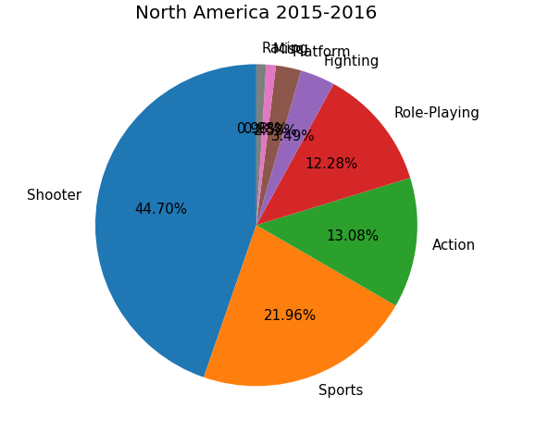
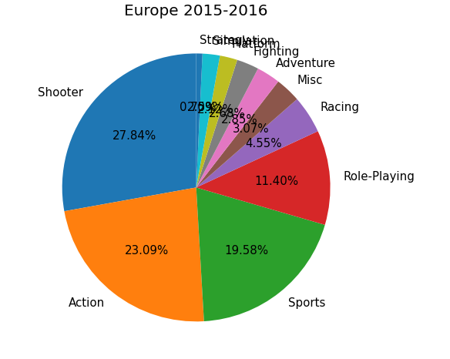
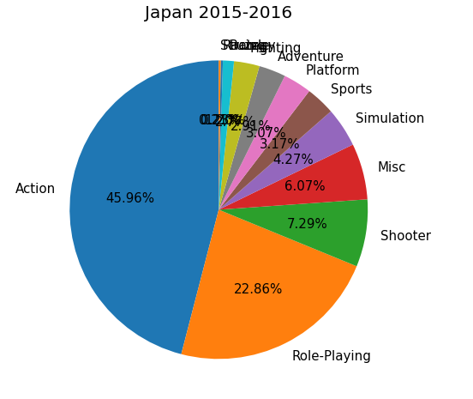
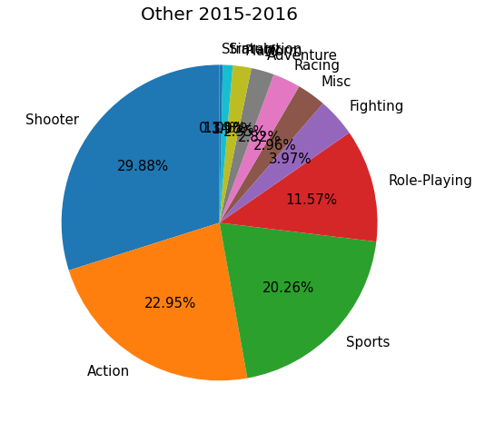
2015-2016년 지역별 4 사분위 장르 점유율
2. 지역별 게임 장르 선호
2015년 이후 선호 장르 변화
북미, 유럽, 기타는 Shooter 점유율 증가
일본은 Action 점유율 증가
북미, 유럽, 기타 지역의 총 시장 규모가 일본 시장보다 큼
“Shooter 설계”

Slide 9
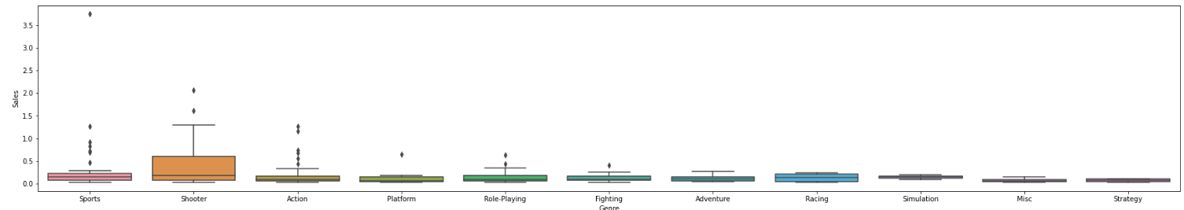








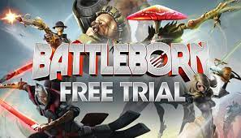
2016년 전반적으로 인기있는 장르, Shooter
3. 2016 Shooter 게임
<2016년 북미, 유럽, 기타지역 게임 출고량>
9개 게임 출시

Slide 10
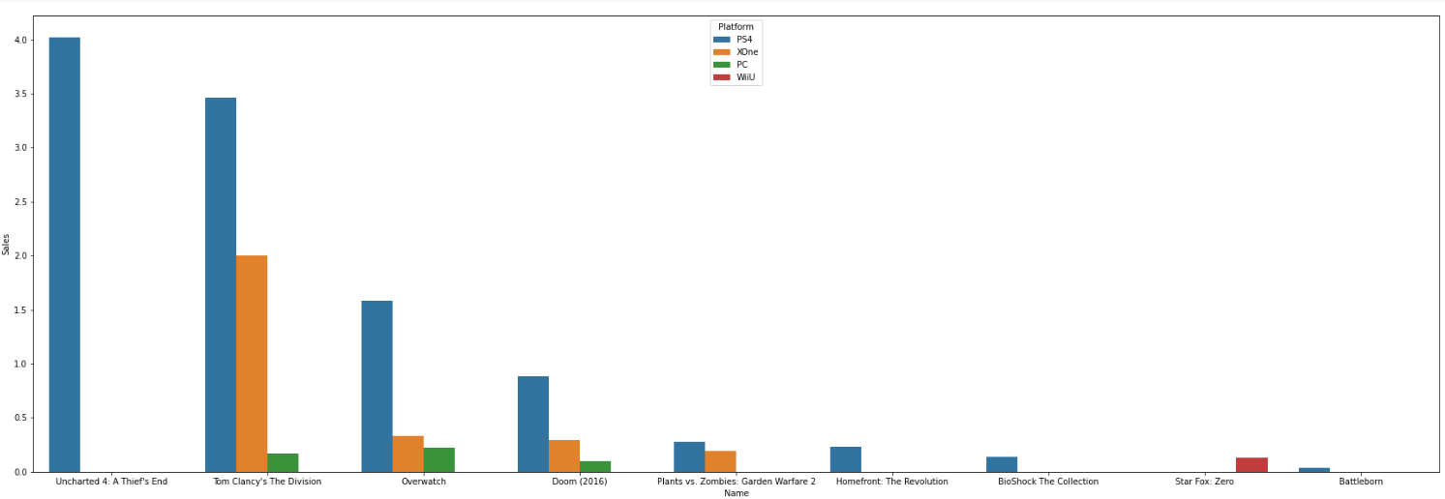
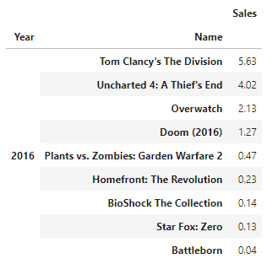
Tom Clancy’s The Division 판매가 가장 성공적이며, PS4 를 통한 출고가 대부분
3. 2016 Shooter 게임

